Slide 1

Xin chào mừng thầy, cô và các em học sinh
Môn: Tiếng Việt
GV: Nguyễn Thị Kim Châu
Thứ ba ngày 11 tháng 11 năm 2025

Slide 2
TRÒ CHƠI:
CHIẾC HỘP BÍ MẬT

Slide 3

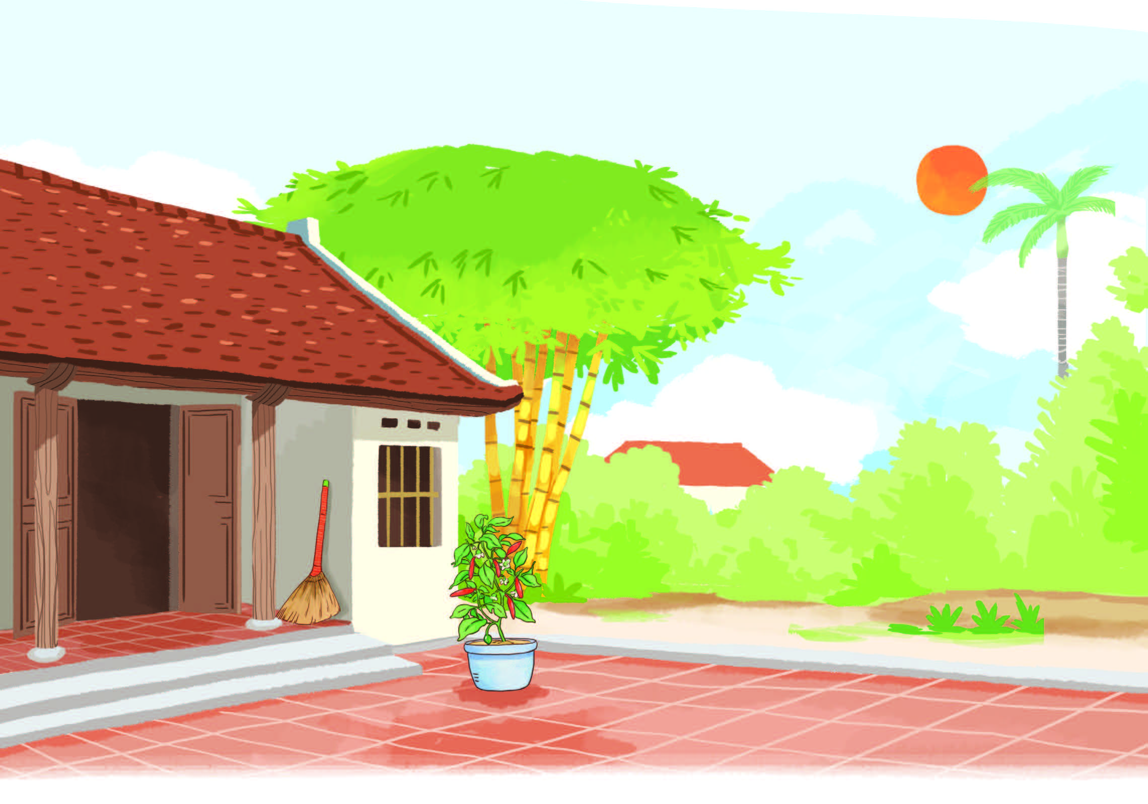


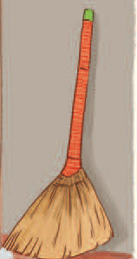
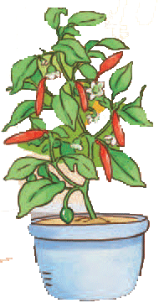
Nghe – nói
Đố vui về các vật trong tranh.

Slide 4

Bài
10B
ot ôt ơt

Slide 5

Thứ ba ngày 11 tháng 11 năm 2025
Tiếng việt: Bài 10B:
ot ôt ơt
đ
ot
đót

Slide 6
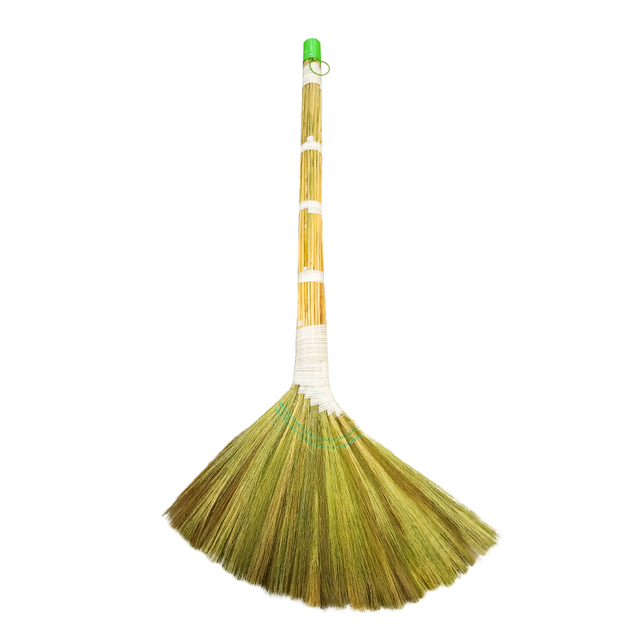

Slide 7
Thứ ba ngày 11 tháng 11 năm 2025
Tiếng việt: Bài 10B:
ot ôt ơt
chổi đót
đ
ot
đót

Slide 8
Thứ năm ngày 14 tháng 11 năm 2024
Tiếng việt: Bài 10B:
ot ôt ơt
chổi đót
ôt
đ
ot
c
.
đót
cột

Slide 9
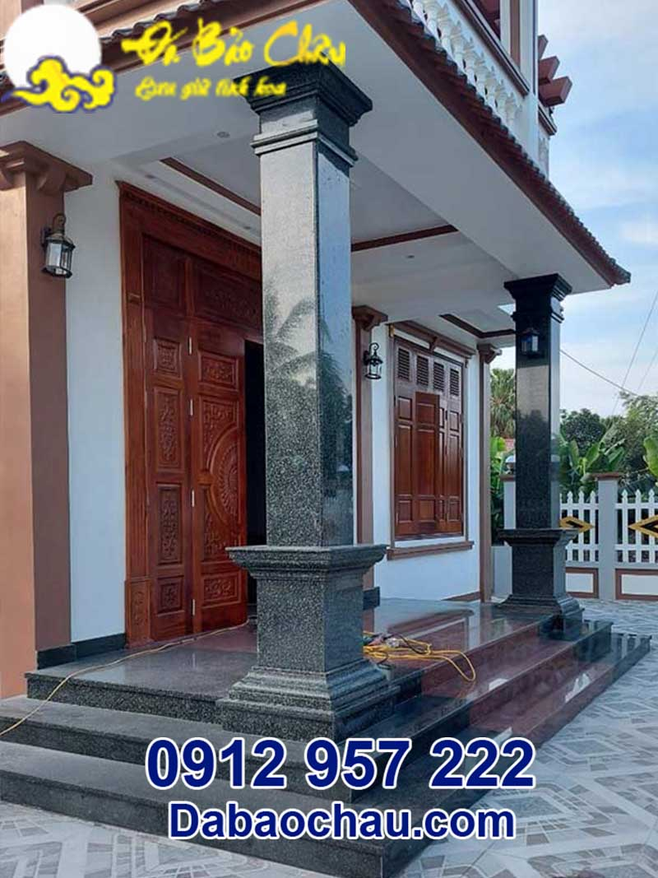

Slide 10
Thứ ba ngày 11 tháng 11 năm 2025
Tiếng việt: Bài 10B:
ot ôt ơt
chổi đót
cột nhà
ôt
đ
ot
c
.
đót
cột

Slide 11


Thứ năm ngày 14 tháng 11 năm 2024
Đọc
ơt
ớt

Slide 12
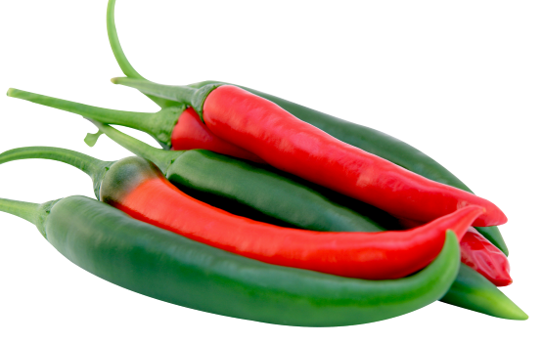

Slide 13
Thứ ba ngày 11 tháng 11 năm 2025
Đọc
quả ớt
ơt
ớt

Slide 14
Thứ ba ngày 11 tháng 11 năm 2025
Đọc
chổi đót
cột nhà
quả ớt
đ
ot
c
ôt
ơt
.
đót
cột
ớt

Slide 15

Đọc
rau ngót
rô bốt
cà rốt
cái vợt

Slide 16
TRÒ CHƠI:
TIẾP SỨC

Slide 17
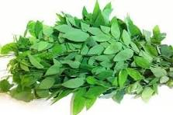
rau ngót

Slide 18
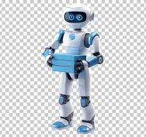
rô bốt

Slide 19
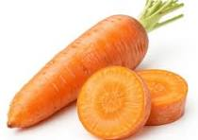
cà rốt

Slide 20
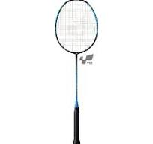
cái vợt

Slide 21
Đọc
rau ngót
rô bốt
cà rốt
cái vợt

Slide 22

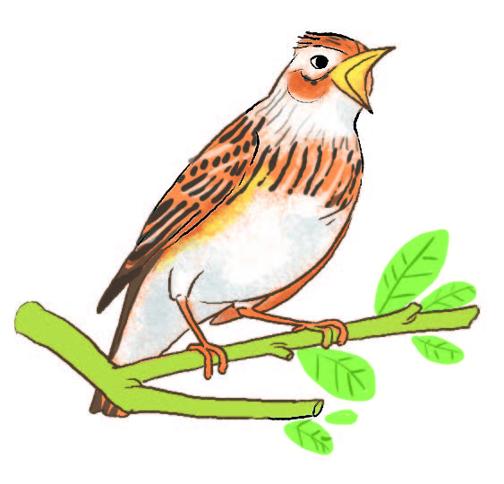
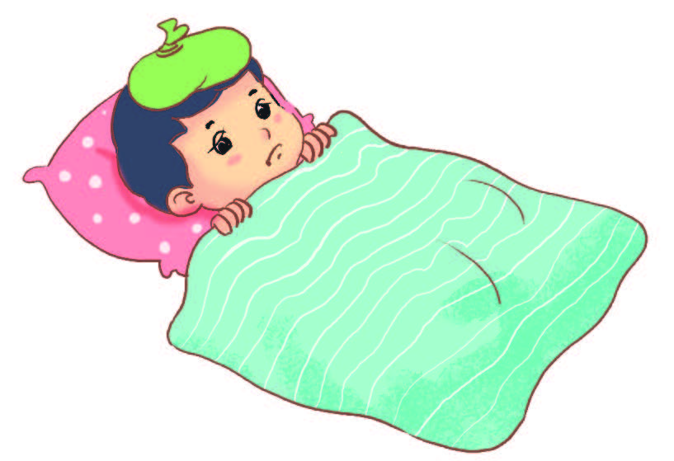
Đọc
ot
ôt
Sơn ca h líu lo.
Bé bị s .

Slide 23
Thứ ba ngày 11 tháng 11 năm 2025
Đọc
chổi đót
cột nhà
quả ớt
đ
ot
c
ôt
ơt
.
đót
cột
ớt

Slide 24
Đọc
rau ngót
rô bốt
cà rốt
cái vợt

Slide 25
Đọc
ot
ôt
Sơn ca hot líu lo.
Bé bị sôt .

Slide 26

Viết

Slide 27

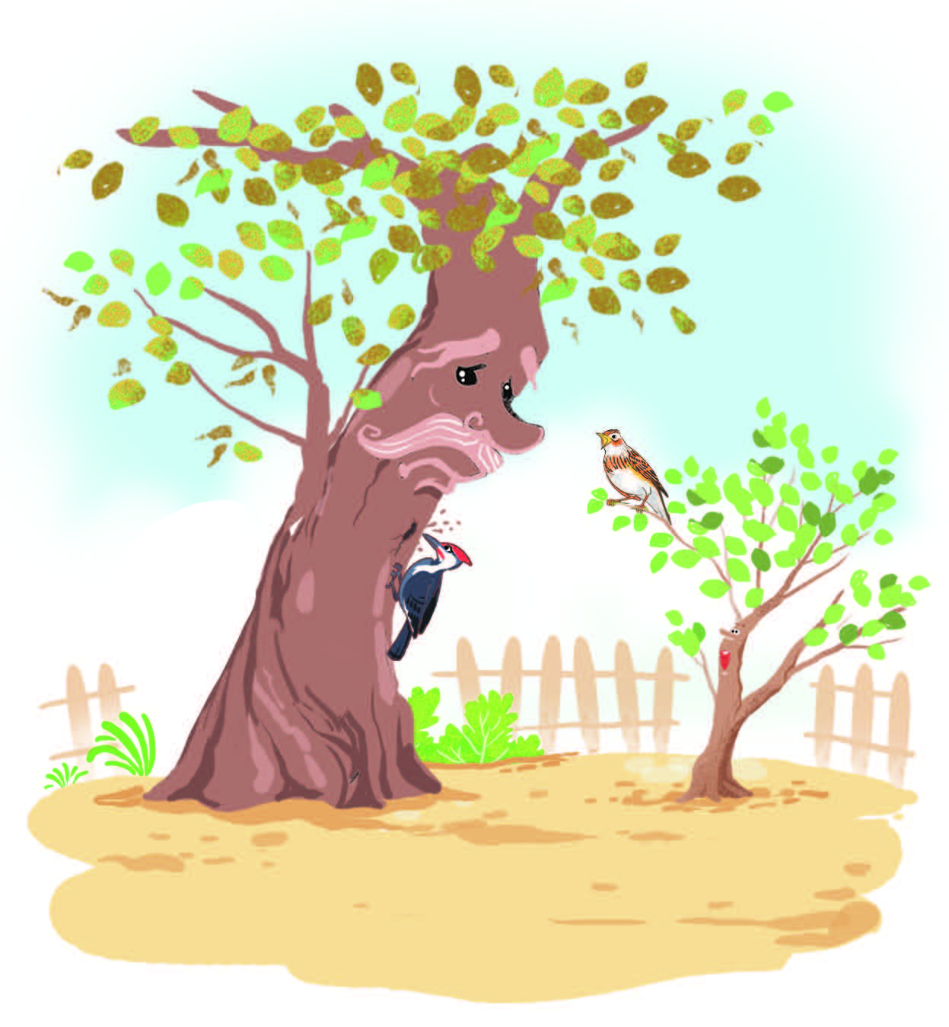
Đọc

Slide 28

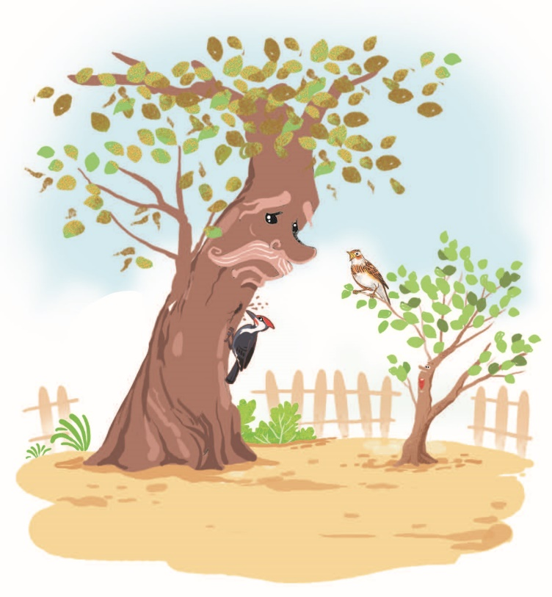

Đọc
Hai cây táo
Cây táo già bị héo lá. Cây táo non nhờ sơn ca đi mời gõ kiến đến cứu. Sơn ca thôi hót, hớt hải bay đi.
Gõ kiến nghe sơn ca kể, liền đến ngay. Nó lấy mỏ nhọn gõ vào thân cây táo già, lôi ra mấy con sâu béo ú. Thế là cây táo già tươi tốt trở lại.
Gõ kiến làm gì để cây táo già tươi tốt trở lại?

Slide 29


